Slide 1
3. 선형모델
파이널 프로젝트 4주차 스터디
2023.12.01 (금) 9:30
발표자: 안정현

Slide 2
3.1 기본형식
3.2 선형회귀
3.3 로지스틱 회귀
3.4 선형판별분석
3.5 다중분류 학습
3.6 클래스 불균형 문제
목차
예측
선형회귀란?
회귀모델의 오차 측정
ㄹ
분류
로지스틱 회귀란?
이중분류 & 다중분류
클래스불균형
차원축소의 필요성
선형판별분석 (LDA)

Slide 3
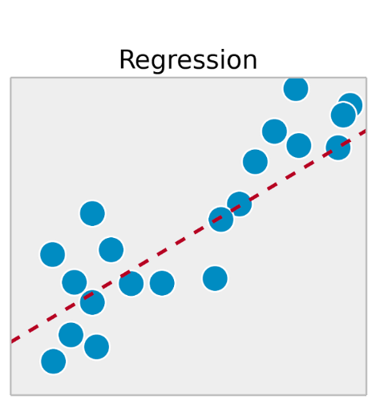
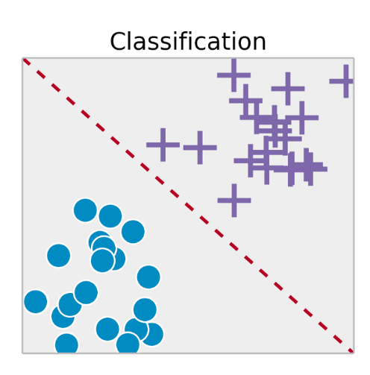
3.1 기본형식
독립변수 | 종속변수 | 모델
연속 | 연속 | 회귀
범주 | 연속 | 회귀 + 더미변수
연속 | 범주 | 분류
머신러닝 모델은 두 가지로 나뉜다
회귀
분류
연속형 데이터인 종속변수의 다음 값을 예측한다.
예) 월요일에 커피를 2잔, 화요일에 3잔, 수요일 1잔, 목요일 1잔 마셨으면 오늘은 몇 잔 마실까?
범주형 혹은 이산형 종속변수 중 어느 집단에 속하는지 분류한다.
예) 나는 커피 중독일까, 아닐까?

Slide 4
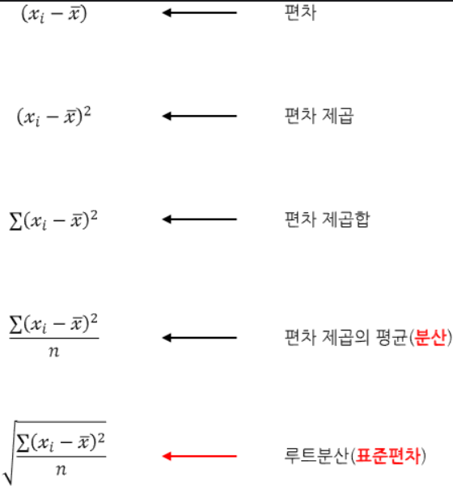

3.1 기본형식
회귀 관련 용어 정리
독립변수 하나: 단순회귀
독립변수 여러개: 다중회귀
종속변수 하나: 단변량 회귀
종속변수 여러개: 다변량 회귀
Ridge 회귀: L2 규제 사용
(회귀계수가 큰 경우 파라미터 제한)
Lasso 회귀: L1 규제 사용
(영향력 작은 변수에 페널티 부여)
Elastic Net: L1, L2 함께 사용
(피쳐와 계수 모두 조정)
분산 (bias)
데이터가 넓게 혹은 촘촘하게 분포되어 있는 정도
- 분산이 크다 = 데이터 간 차이가 크다
- 분산이 작다 = 데이터가 정밀하다
공분산 (covariance)
X, Y 변수 두 개에 적용한 분산
- 공분산이 음수이다 = X, Y 간의 음의 상관관계
- 공분산이 양수이다 = X, Y 간의 양의 상관관계

Slide 5


3.2 선형회귀
1차 방정식 관련 용어
𝐷 = { (𝑥₁, 𝑦₁), (𝑥₂, 𝑦₂), ∙∙∙, (𝑥ₙ, 𝑦ₙ) }
𝑦 = 𝑤𝑥 + 𝑏
데이터 = ( 마신 커피량 , 공부한 시간 )
커피섭취량이 공부시간에 영향을 준다고 전제함.
𝑑개의 속성을 가진 샘플
독립변수와 종속변수 간의 경향성을 파악.
– 기울기 w, 절편 b : 회귀계수, 파라미터
𝑓(𝑥) = 𝑤₁𝑥₁ + 𝑤₂𝑥₂ +𝑤₃𝑥₃ + ∙∙∙ +𝑤ₙ𝑥ₙ + 𝑏
𝑓(𝑥ₙ) = 𝑤𝑥ₙ + 𝑏
커피량과 공부시간 간 선형적인 관계 (비례, 반비례 등) 찾기
회귀식을 통해 새로운 변수에 대해 결과값 예측.
독립변수와 종속변수 간 영향의 정도를 분석
(같지 않음) ≠
(비슷함) ≃
Notes:
y = wx +b 에 무작위 에러 (노이즈로 인해 예측불가능한 값) 추가

Slide 6
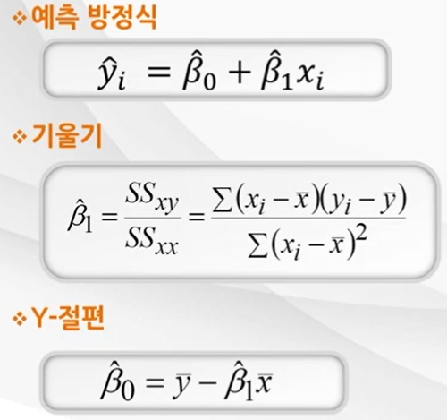
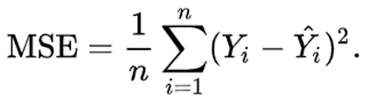
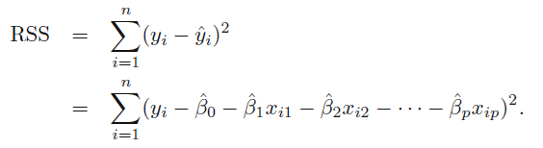
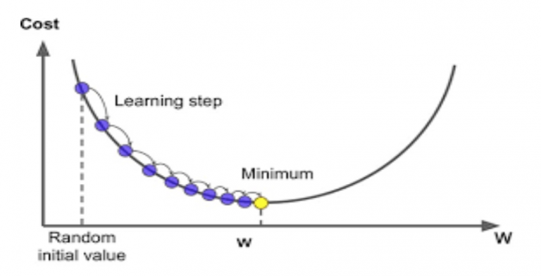
3.2 선형회귀
최소제곱법과 경사하강법
MSE가 최소가 되는 w, b 값을 구한다.
최소제곱법 (Ordinary Least Squares, OLS):
잔차제곱합이 최소인 직선을 구한다.
용어정리
오차 : 모집단으로부터 추정한 회귀식으로부터 얻은 예측값과 실제 관측값의 차이
잔차 : 표본으로부터 추정한 예측값과 실제 관측값의 차이
손실함수 : 데이터 예측값과 결과값 간의 차이
Notes:
단변량 회귀 -> OLS -> 변수 많으면 계산 어려우니까 경사하강법으로 서서히 w 값을 조정한다.
원래 최소값을 구하기 위해서는 미분 = 0 인 지점 구함. 그러나 여기서는 step size, learning rate 통해 wb 값을 조금씩 이동.

Slide 7
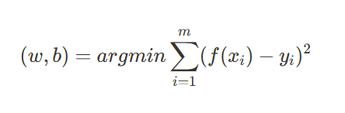
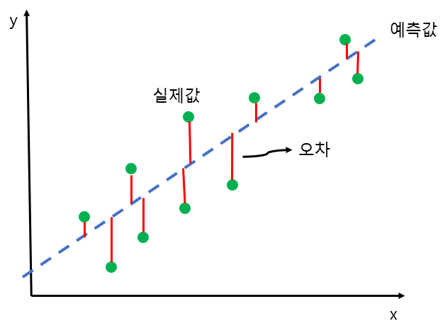
3.2 선형회귀
선형회귀 모델의 오차 측정
𝑓(𝑥ₙ) = 𝑤𝑥ₙ + 𝑏
회귀식을 통해 새로운 변수에 대해 결과값을 예측.
최적의 w, b를 구해야 한다
= 예측값과 실제값 사이의 거리가 작아야 한다
= 예측값과 실제값 사이의 거리를 유클리드 거리로 측정하여 평균제곱오차가 최소인 w,b를 찾는다.

Slide 8
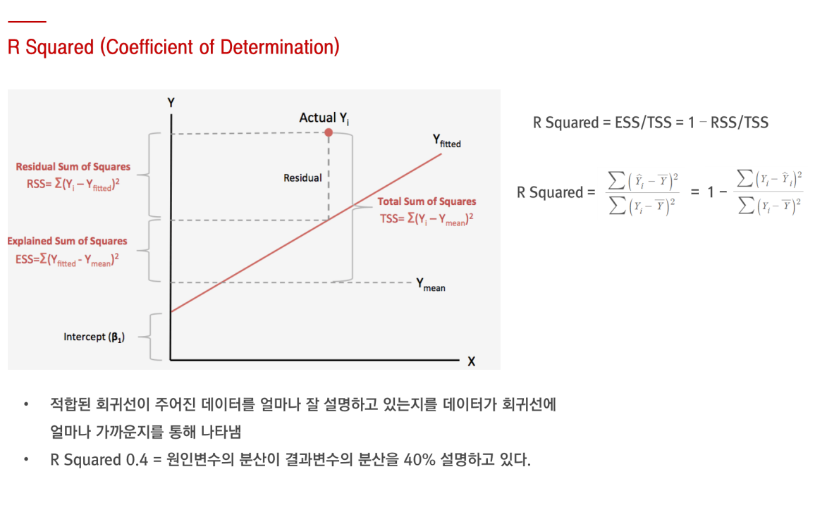
3.2 선형회귀
R squared 결정계수는 모델의 성적표
용어정리
SST = SSR+SSE
Sum of Squares Regression (SSR) 모형에 의해 설명 가능한 변동
Sum of Squares Error (SSE)
모형으로 설명하지 못하는 변동
TSS = RSS + ESS
Residual Sum of Squares (RSS)
설명하지 못하는 변동
Explained Sum of Squares (ESS)
설명 가능한 변동
R제곱으로 모델의 설명력을 판단함.
전체 변동 중 회귀모형에 의해 설명되는 변동의 비율
X값을 통해 Y의 분산을 얼마나 잘 예측할 수 있는가.
R Squared = 1- RSS / TSS
결정계수는 0과 1사이의 값으로, 1에 가까울수록 모형이 자료를 잘 설명하는 것으로 해석.
Notes:
손실함수도 았음. 리건 회귀식과 실제 데이터 간의 차이, 즉 잔차를 제곱하여 합친 잔차제곱합을 표존개수로 나눔.

Slide 9
3.2 선형회귀
R squared 결정계수는 모델의 성적표
Notes:
SST (Total Sum of Squares) = 실제값 - 예측평균
SSE (Sum of Squares Error) = 실제값 - 예측값
SSR(

Slide 10
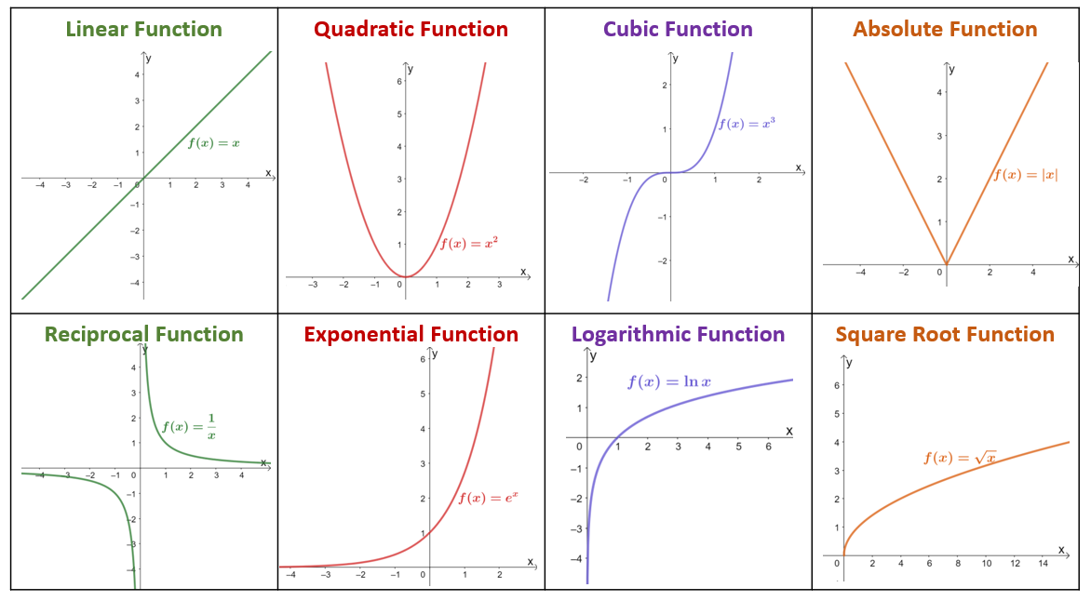
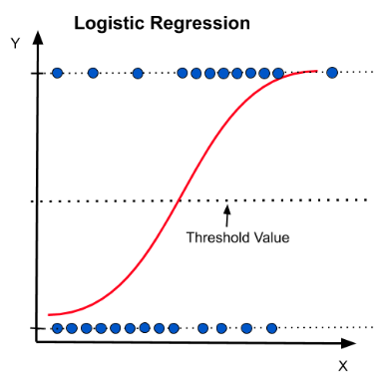
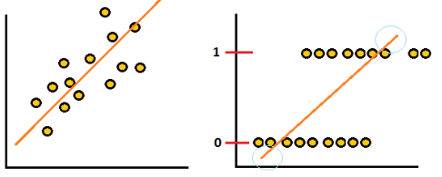

3.3 로지스틱회귀
이름만 “회귀”이지 사실 분류모델이다
원하는 결과값은 0 아니면 1이다.
= 선형회귀 모델의 예측값을 0 아니면 1로 바꿔야 한다.
= 계단함수를 활용하면 끊기니까 끊기지 않는 대체함수를 찾아야 한다.
= 단조 미분 가능한 시그모이드 함수를 사용한다.
선형모델로는 분류 데이터(Y값)를 설명하기 어렵다.
Notes:
s자 모양을 갖는 함수 -> 시그모이드 . (이 종류로 로지스틱 함수가 있다)

Slide 11
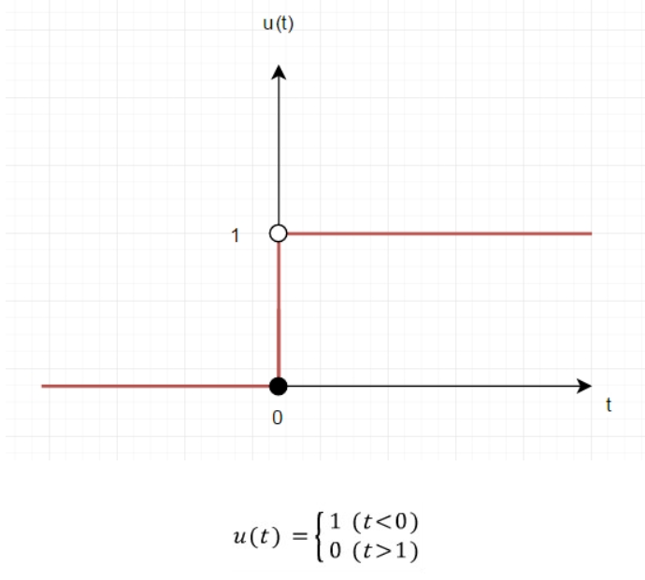
3.3 로지스틱회귀
선형회귀를 어떻게 바꿔야 분류모델이 될까?
원하는 결과값은 0 아니면 1이다.
= 선형회귀 모델의 예측값을 0 아니면 1로 바꿔야 한다.
= 계단함수를 활용하면 끊기니까 끊기지 않는 대체함수를 찾아야 함.
= 단조 미분 가능한 시그모이드 함수를 사용한다.
Notes:
x = wx + b -> 값이 엄청크면 +- 무한대
그러면 f(x)는 1아니면0

Slide 12
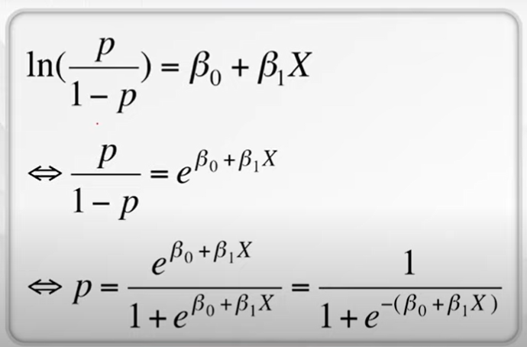
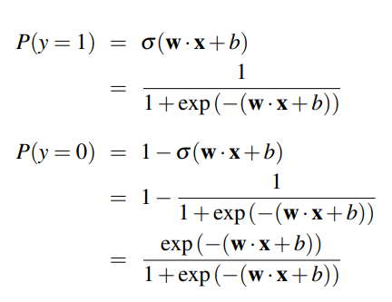
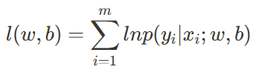
3.3 로지스틱회귀
선형회귀를 어떻게 바꿔야 분류모델이 될까?
Notes:
x = wx + b -> 값이 엄청크면 +- 무한대
그러면 f(x)는 1아니면0

Slide 13
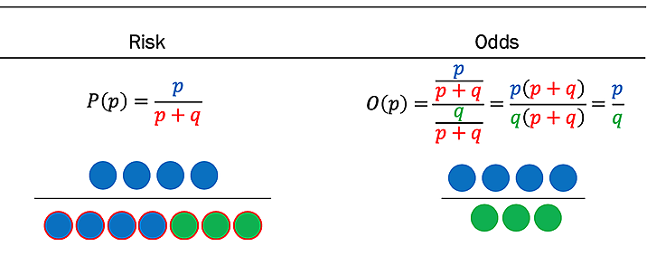
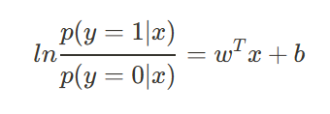
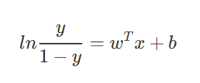
3.3 로지스틱회귀
시그모이드 함수가 왜 나오는 걸까?
문제1: 독립변수의 값이 아무리 커도 종속변수는
0~1 사이 값을 가져야 분류가 가능하다.
값을 바꿔주기 위해 오즈를 사용한다
오즈 = (발생확률 / 발생하지 않을 확률 )
문제2: 확률이 크면 오즈는 무한대로 발산한다.
로그를 적용하여 로짓함수를 만든다
로짓함수의 역함수가 시그모이드 함수이다
따라서 0~1사이의 값을 갖도록 변환할 수 있다.

Slide 14


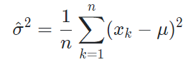
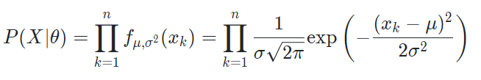
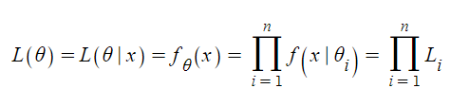


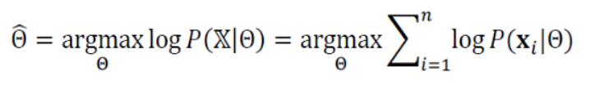
3.3 로지스틱회귀
용어 정리
ㄹ
확률:
모수가 정해진 상태에서 x가 얼마나 목격될까?
우도:
x가 데이터에 속한다고 얼마나 확신하는가?
최대우도 추정법으로 파라미터를 구한다
n개의 데이터
평균 분산
확률밀도함수 f( )에 우도 대입
식에 로그 -> 평균으로 편미분 -> 0이어야 최대값이다
데이터 x가 맞게 분류될 가능성을 높일 우도 θ
Notes:
정규분포를 따르면 (동전) 확률과 우도 비슷.
그러나 인형뽑기나 카지노 처럼 불규칙한 확률일 경우 “그럴싸한 정도”가 다르고, 평균값이 달라진다.
“파라미터가 이럴때 데이터가 이 안에 속할까?”ㅌ

Slide 15
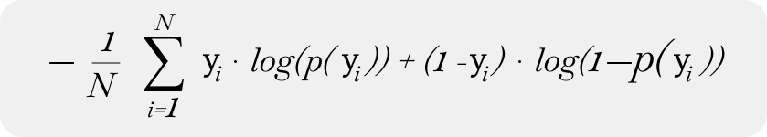
3.3 로지스틱회귀
분류 모델의 성능 평가
1
오차행렬
정확도, 재현율, 민감도, 특이도 …
2
손실함수 - 엔트로피
데이터가 정규분포에 가까울 수록 엔트로피는 높다.
크로스-엔트로피가 0이다 = 손실이 없다 = 예측값과 실제값이 일치한다.
일반적으로 0.2~0.3 이하의 값을 좋은 성능의 모델이라고 판단한다.
Notes:
wx+ b

Slide 16
SUMMARY
선형회귀 vs 로지스틱 회귀
Linear Regression:
목표: 수치형 데이터의 값 예측하기
수식: y=wx+b
예측값 = 기울기 * 변수 + 편향
파라미터 추정 방법: 최소제곱법 (OLS), 경사하강법
모델 평가: 평균제곱오차(MSE), 잔차제곱합(RSS) 등으로 모델의 정확도 평가
Logistic Regression:
목표: 두 개 이상의 범주로 데이터를 분류하기
수식:
시그모이드 함수를 통해 결과값을 0과 1사이로 변환
파라미터 추정 방법: 최대우도법 (MLE)
모델 평가: 혼돈 행렬, 정확도, 재현율, f-1 스코어 등으로 모델의 성능 평가

Slide 17
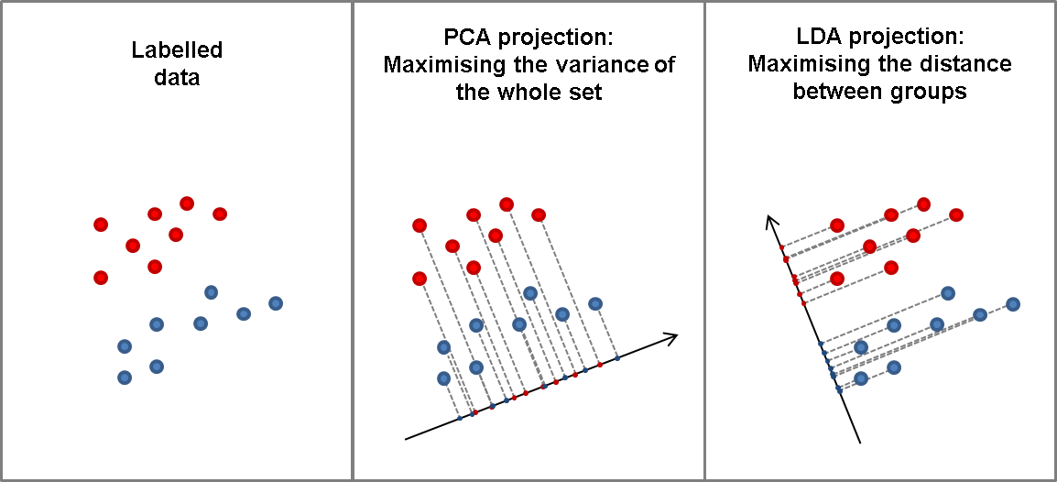
3.4 선형판별분석
어떻게 하면 데이터를 더 잘 분류할 수 있을까?
변수가 많다 -> 축이 많다 -> 차원이 많다 -> 다중공선성 문제 생김 -> 따라서 차원 축소 필요
데이터의 분산을 보존하면서 변수 간 선형 연관성이 없는 저차원 공간으로 축소 (PCA)
결정경계를 만들어 데이터를 분류 (LDA)

Slide 18
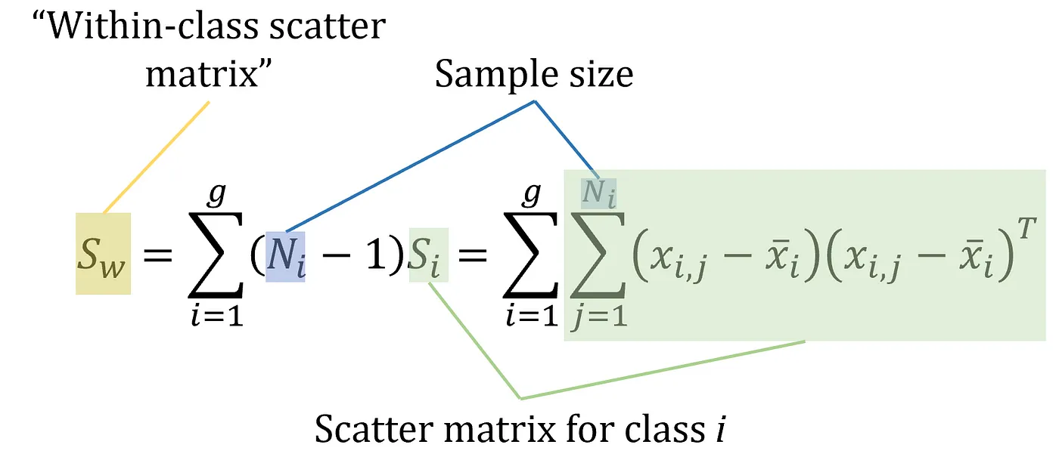
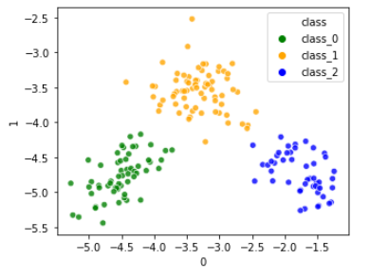
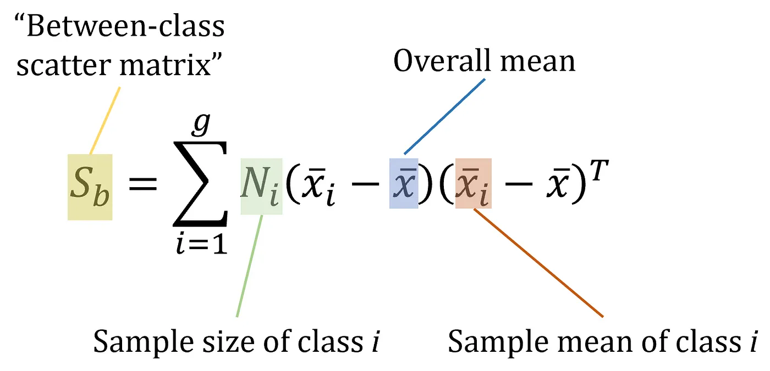
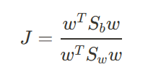
3.4 선형판별분석
집간 간의 차이를 최대화하자.
LDA 전제: 데이터 분포가 다변량 정규분포를 따른다
변수/피쳐 별 평균과 공분산을 구한다
이를 통해 전반적인 데이터 흐름과 패턴을 파악할 수 있다.
공분산의 방향과 값을 통해 집단 내 동질성을 최대화하고 집단 간 차이를 최대화하는 판별함수 구함.
이를 통해 차원축소 및 보다 정확한 분류가 가능하다.
Notes:
1. 집단 내 산포행렬(분산) 계산
2. 집단 간 산포행렬 계산
3. 고유값과 고유벡터 등으로 판별함수 조정.
저 J 값 최대화 하는게 LDA 목표 (레일리 몫) -> w계산방법은 생략… ㅎ

Slide 19
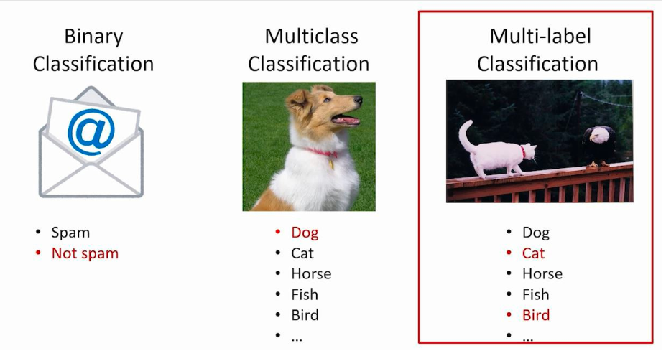
3.5 다중분류학습
목표 별 vs 데이터 별 종류
이진분류
다중분류
다중레이블분류
무엇을 구분하고 싶은가?
(OX 퀴즈)
(객관식 문제 - 답 1개)
(복수정답 “모두 고르시오”)
어떻게 모델을 학습시킬 것인가?

Slide 20
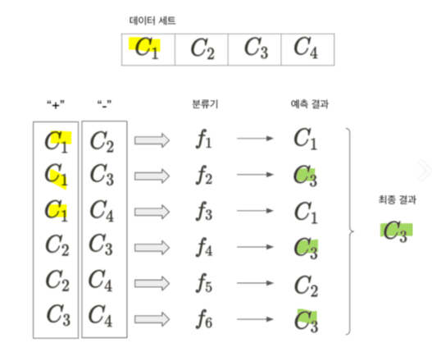

3.5 다중분류학습
예) 클래스: 토끼, 사자, 이구아나, 판다, 고양이, 강아지 (6개)
모델 학습을 어떻게 할까? (1)
𝐷 = { (𝑥₁, 𝑦₁), (𝑥₂, 𝑦₂), ∙∙∙, (𝑥ₘ, 𝑦ₘ) }
m개의 데이터가 N개의 클래스로 나누어진다.
일대일 (One vs. One)
N개 클래스를 둘씩 분해
토끼 vs 사자 / 토끼 vs 이구아나 / 토끼 vs 판다 …
사자 vs 이구아나 / 사자 vs 판다 / 사자 vs 고양이 …
각각 양성, 음성으로 분류
총 𝑁 (𝑁-1) / 2 개 분류 결과 나옴.
메모리 사용량, 훈련시간 가장 큼.
투표를 통해 결과값 확정.
Notes:
하얀 강아지를 훈련했을 때,
과적합 모델 분류 결과 => 다른 색의 강아지는 강아지가 아니라고 학습

Slide 21
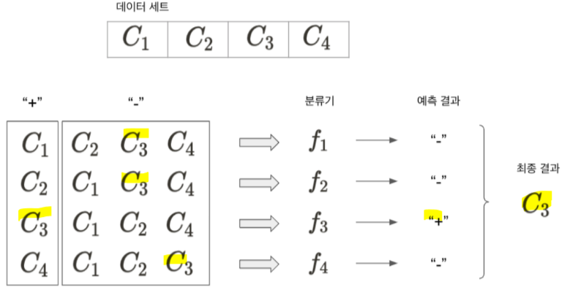
3.5 다중분류학습
예) 클래스: 토끼, 사자, 이구아나, 판다, 고양이, 강아지 (6개)
모델 학습을 어떻게 할까? (2)
𝐷 = { (𝑥₁, 𝑦₁), (𝑥₂, 𝑦₂), ∙∙∙, (𝑥ₘ, 𝑦ₘ) }
m개의 데이터가 N개의 클래스로 나누어진다.
일대다 (One vs Rest)
하나의 목표값만 양성으로 분류
토끼 vs (사자 이구나아 판다 고양이 강아지)
사자 vs (토끼 이구아나 판다 고양이 강아지)
N개의 분류기만 학습시키면 됨.
클라스가 많은 경우 훈련시간 오래 걸림.
여러 클라스가 양성일 경우 신뢰도로 판별.
Notes:
하얀 강아지를 훈련했을 때,
과적합 모델 분류 결과 => 다른 색의 강아지는 강아지가 아니라고 학습

Slide 22
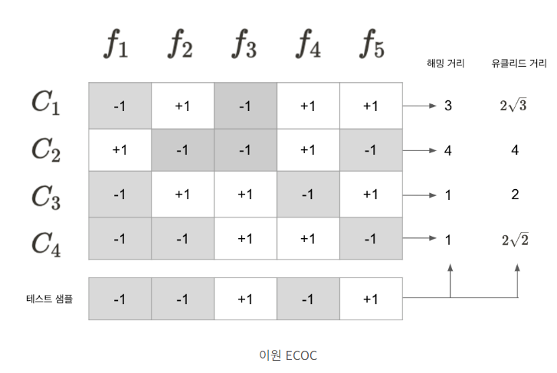

3.5 다중분류학습
모델 학습을 어떻게 할까? (3)
예) 클래스: 토끼, 사자, 이구아나, 판다, 고양이, 강아지 (6개)
오류 수정 출력 코드 (ECOC)
다대다 (Many vs Many)
N개 클래스를 둘씩 묶어서 이진분류로 바꾼다.
토끼 & 사자 OX / 토끼 & 이구아나 OX / …
사자 & 이구아나 OX / 사자 & 판다 OX / …
클래스 n개를 k개씩 묶으면 𝐶(𝑛,𝑘) = 𝑛! / 𝑘!(𝑛-𝑘)! 개로 나뉨.
오류 수정 코드
데이터 발송 시 중복 허용하여 오류 방지
예) 1 대신 111 -> 101 오류 시 다수결로 1
해밍거리는 다른 글자수만큼 +1 차이 측정
Notes:
하얀 강아지를 훈련했을 때,
과적합 모델 분류 결과 => 다른 색의 강아지는 강아지가 아니라고 학습

Slide 23
3.6 클래스 불균형
데이터 균형이 맞아야 모델이 잘 학습할 수 있다
[집단 T-academy에서 소수 클라스 ‘승용’ 찾기]
과소표집
정상 데이터를 일부만 선택
예) 4명, 1명 -> 승용O 1명, 승용X 1명으로 비율 맞추기
과대표집
무작위로 소수 데이터 복제하여 증가시킴
예) 4명, 1명 -> 랜덤샘플링으로 승용 데이터 4개 만들기
단, 중복값이 많이 생성되면 과적합 발생 우려
SMOTE (Synthetic Minority Oversampling Technique)
과대표집의 일종으로, 새로운 소수 클라스를 인위적으로 만드는 기법.
소수 클래스에 새로운 데이터 생성한 뒤 주변 k개의 데이터 값을 기반으로 새로운 데이터 생성하여 샘플 수 증가시키기

Slide 24
감사합니다
[로지스틱 회귀] https://velog.io/@brandonnam/ML-6-Classification-with-Logistic-Regression
[ECOC] Error-Correcting Output Codes
[손실함수] https://machinelearningmastery.com/cross-entropy-for-machine-learning/
[로그 손실] Binary Cross Entropy aka Log Loss-The cost function used in Logistic Regression
[오즈, 로짓] https://ysyblog.tistory.com/177
[ECOC] https://atonlee.tistory.com/10
[인공지능을 위한 머신러닝 알고리즘] 온라인 강의 (skplanet.com)
[기타] https://leeseungyong.wiki.com
참고자료:

